Slide 1



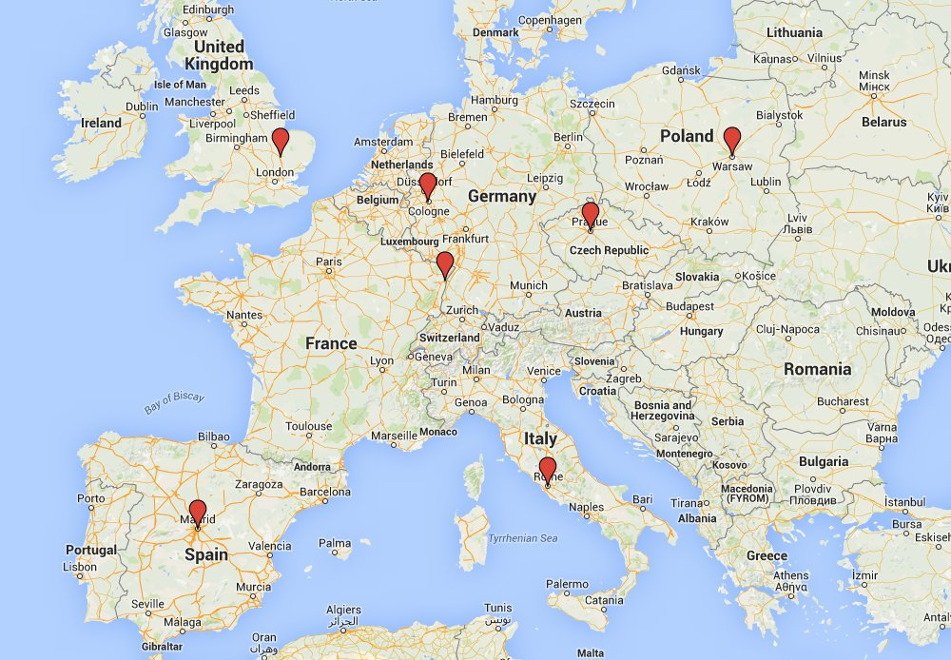
Buchi Neri e Gravità Estrema
http://stronggravity.eu
1/1/2013 – 31/12/2017
Chi siamo?
Siamo un consorzio di più di 20 ricercatori distribuiti su 7 nodi Europei
Cosa studiamo?
Gli oggetti più bizzarri predetti dalla Teoria della Gravità di Einstein: i Buchi Neri

Slide 2
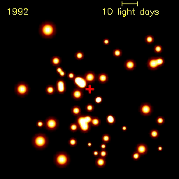
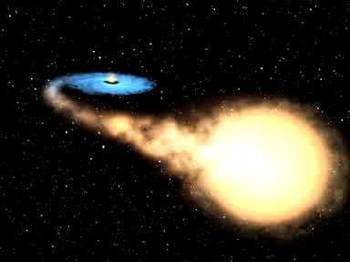
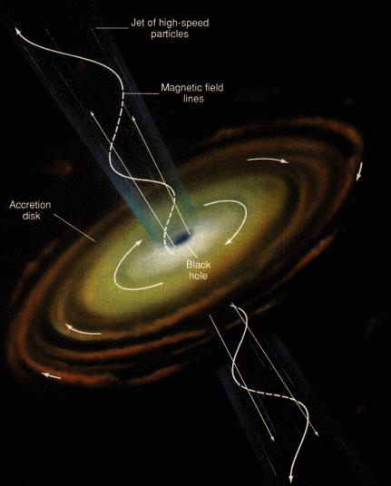
Buchi Neri e Gravità Estrema
http://stronggravity.eu
1/1/2013 – 31/12/2017
I buchi neri sono oggetti astrofisici reali che popolano il nostro Universo e influenzano la sua evoluzione
Buchi neri con masse di milioni o miliardi di soli al centro delle altre galassie
Buchi neri con masse solari in sistemi binari all’interno della nostra Galassia
Il buco nero con la massa di milioni di soli al centro della nostra Galassia

